Slide 1
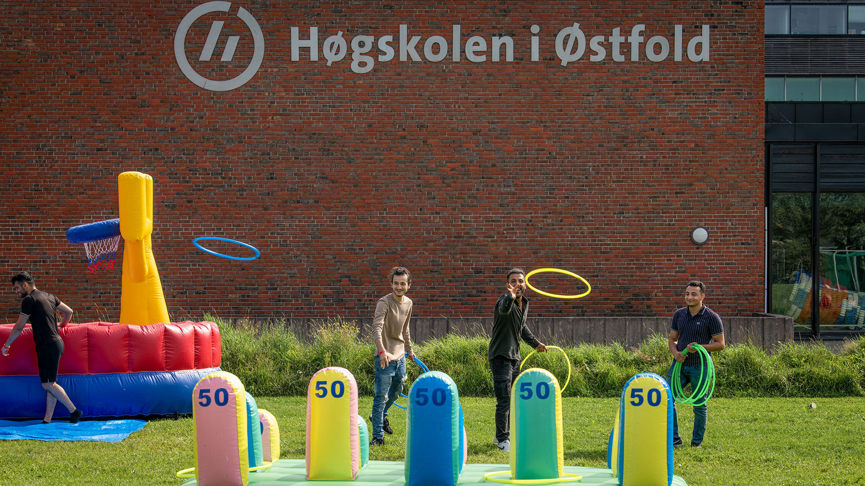
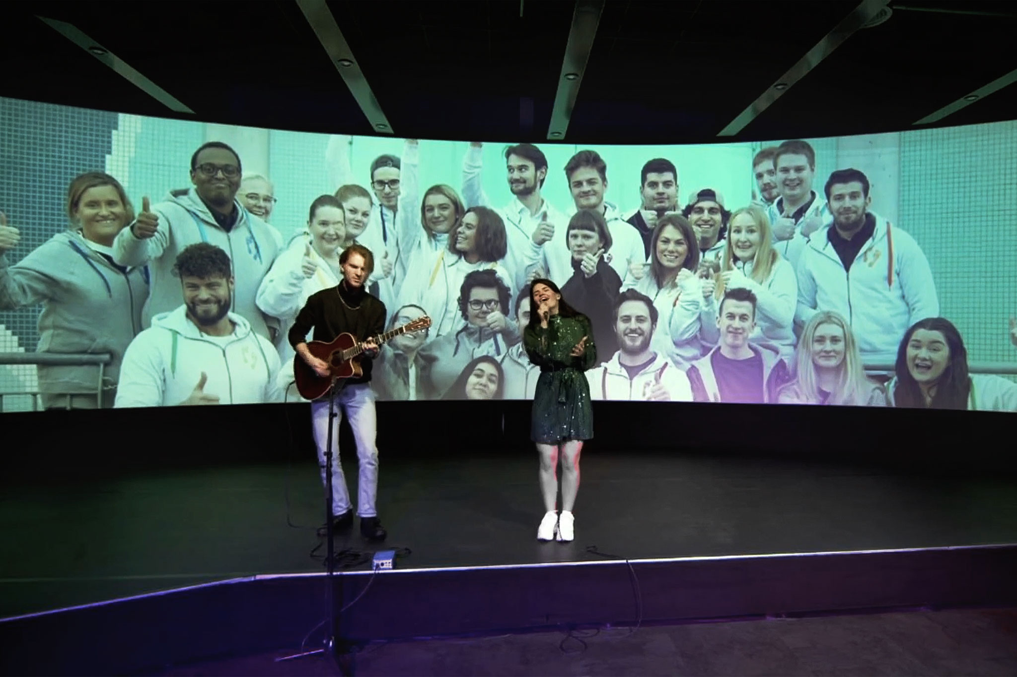
Evaluering av studiestart 2022

Slide 2
Datagrunnlag
Innsamling:
26.08 – 01.09 via Nettskjema
Utvalg:
Alle førsteårsstudenter knyttet til årsstudier (ikke nettstudentene), forkurs IR, bachelorstudier inkludert tress / y-vei (ikke BLU deltid), MAGLU1-7, MAGLU5-10 og PPU heltid
Svarprosent:
24% (N412)

Slide 3
To hovedtemaer for studiestartundersøkelsen 1. Rammebetingelser – Informasjon og praktiske forhold 2. Studentmottak – De faglige og sosiale forholdene
Resultater presenteres kun på institusjonsnivå.

Slide 4
Informasjon nettsider
Andel prosent med svar JA: Opplevde du å finne informasjon på høgskolens hjemmesider om følgende (vet ikke er trukket ut og inngår ikke i beregningen)? | 2022 | 2021 | 2020 | 2019
Åpningsseremonien | 89 | 94 | 96 | 93
Semesterregistrering i Studentweb | 93 | 91 | 93 | 86
Timeplan for ditt studium | 90 | 92 | 92 | 87
Introduksjonsdagen | 90 | 92
Fadderuken | 78 | 78
Påmelding til Fadderuken | 77 | - | - | -
Notes:
Informasjon på nettsider

Slide 5
Praktiske forhold
Vurdering: I hvilken grad er du enig i følgende påstander (1 svært uenig – 5 svært enig)? | 2022 | 2021 | 2020 | 2019
Jeg synes det fungerte bra å bestille studentkort: | 4,2 | 4,1 | 4,1 | -
Jeg synes digital registrering (SMS og kode) fungerte bra | 4,3 | 4,3 | 4,4 | -
Jeg fant greit frem til aktiviteter og samlinger i studiets timeplan | 4,1 | 4,1 | 4,0 | -
Jeg opplever så langt å ha fått tilstrekkelig informasjon knyttet til faglige forhold | 4,0 | 4,0 | 3,8 | 3,9
Jeg opplever så langt å ha fått tilstrekkelig informasjon knyttet til administrative forhold | 3,8 | 3,8 | 3,7 | 3,8
Notes:
Her er er resultatene helt identiske fra i fjor

Slide 6
Praktiske forhold
Vurdering: I hvilken grad er du enig i følgende påstander (1 svært uenig – 5 svært enig)? | 2022 | 2021 | 2020 | 2019
Jeg fikk tilstrekkelig med informasjon om åpningsdagen i forkant av studiestart | 3,8 | 4,0 | 4,1 | 4,0
Jeg opplever at bruk av Zoom har fungert bra | - | 4,3 | 3,9 | -
Jeg synes sjekklisten (Dette må du gjøre som ny student) var nyttig | 4,4 | 4,5 | - | -
Jeg opplevde at timeplanen inneholdt oppdatert og riktig informasjon | 4,1 | 4,1 | - | -
Jeg synes tjenesten «Mine studier» fungerer bra | 4,1

Slide 7
Faglig/sosiale forhold 1.1
Vurdering: I hvilken grad er du enig i følgende påstander (1 svært uenig – 5 svært enig)? | 2022 | 2021 | 2020 | 2019
Jeg opplevde mottak og opplegg på studieprogram som positivt | 4,3 | 4,5 | 4,1 | 4,1
Jeg opplevde at faglærere la godt til rette for å bli kjent med mine medstudenter | 3,9 | 4,0 | - | -
Jeg har allerede rukket å bli kjent med andre studenter på studieprogrammet mitt | 3,9 | 3,4 | 3,3 | 4,1
Hva synes du om åpningsseremonien (1 svært dårlig - 5 svært bra)? | 3,7 | 4,0 | 3,9 | 4,0
Jeg opplever å ha fått nye venner på studiestedet (1 svært uenig – 5 svært enig) | 3,8
Notes:
Positivt at flere har blitt kjent med andre studenter
Negativt vedrørende åp

Slide 8
Faglig/sosiale forhold 1.2
Vurdering: I hvilken grad er du enig i følgende påstander (1 svært uenig – 5 svært enig)? | 2022 | 2021 | 2020 | 2019
Jeg opplever å allerede ha fått en god oversikt over det fagområdet jeg studerer | 3,9 | 3,8 | 3,7 | 3,9
Jeg opplever tydelige forventninger til hvilken arbeidsinnsats som kreves av meg på mitt studieprogram | 4,1 | 4,2 | 4,0 | 4,0
Jeg opplevde informasjonsfilmene (merk spørsmålsformulering for 2022: informasjonsmøtene) onsdag, torsdag og fredag klokken 08:15 - 09:00 som nyttig | 4,1 | 3,9 | 3,9

Slide 9
Innhold studentmottak 1.1
Vurdering: I hvilken grad ble følgende gjennomført i studiestartuken ved ditt studieprogram (1 i svært liten grad - 5 i svært stor grad)? | 2022 | 2021 | 2020 | 2019
Presentasjon av studiets faglærere | 4,4 | 4,4
Gitt grunnleggende informasjon om studiet og dets oppbygging | 4,2 | 4,3
Informert om studentorganisasjoner og muligheter for å engasjere seg i studentlivet | 3,9 | 3,7
Introduksjon til læringsplattformen Canvas | 4,0 | 4,0

Slide 10
Innhold studentmottak 1.2
Vurdering: I hvilken grad ble følgende gjennomført i studiestartuken ved ditt studieprogram (1 i svært liten grad - 5 i svært stor grad)? | 2022 | 2021 | 2020 | 2019
Inndeling i studentgrupper / kollokviegrupper i regi av ansatte | 3,8 | 3,7 | - | -
Gjennomføring av sosiale aktiviteter eller bli-kjent-øvelser | 3,6 | 3,2 | - | -
Informert om praksis (dersom dette er aktuelt for ditt studium) | 3,8 | 3,7 | - | -
Informert om muligheter for utveksling til utlandet | 3,1 | 3,1 | - | -
Notes:
Bli kjent øvelser

Slide 11
Innhold studentmottak 1.3
Vurdering: I hvilken grad ble følgende gjennomført i studiestartuken ved ditt studieprogram (1 i svært liten grad - 5 i svært stor grad)? | 2022 | 2021 | 2020 | 2019
Deltok du på Torget (stands på campus for å bli kjent med høgskolen og studentbyen) onsdag, torsdag eller fredag? | 48% | - | - | -
Benyttet du deg av tilbudet om gratis frokost i kantinen mellom klokken 8 og 9 i studiestartuken (en eller flere dager)? | 56% | - | - | -

Slide 12
Generell tilfredshet
Vurdering: I hvilken grad er du enig i følgende påstander (1 svært uenig – 5 svært enig)? | 2022 | 2021 | 2020 | 2019
Jeg opplever alt i alt å ha fått god hjelp av høgskolens ansatte dersom jeg har hatt behov for det | 4,3 | 4,4 | 4,2 | 4,1
Jeg har så langt fått en godt inntrykk av det studieprogrammet jeg går på | 4,4 | 4,4 | 4,2 | -
Jeg opplever at overgangen til høyere utdanning så langt har gått bra | 4,1 | 4,3 | 3,9 | 4,0
Jeg er mer motivert for mine studier nå enn før studiestart | 3,8 | 4,1 | 3,7 | -
Jeg opplever alt i alt å ha blitt tatt godt i mot som ny student ved HiØ | 3,8 | 4,4 | 4,1 | 4,3
Notes:
Mest interessante av alle variablene. Tydelig at studentene kanskje strever mer med overgang nå enn tidligere. Årsak? Stemmer det med henvendelser?

Slide 13
Introduksjonsdagen
Deltakelse (ja/nei) og vurdering (1-5) | 2022 | 2021 | 2020 | 2019
Andel som deltok | 72% | 62% | - | -
Vurdering av kvaliteten på innhold: første del felles | 3,8 | 4,0 | - | -
Vurdering av kvaliteten på innhold: andre del oppdelt i grupper med studieveiledere på respektive program | 3,8 | 4,0 | - | -
Organisering og gjennomføring av programmet * | 3,9 | 4,2 | - | -
Formidlingsevne til programledere og gjester | 4,0 | - | - | -
Seminarets relevans som god forberedelse som student | 3,8 | - | - | -
Ville du ha anbefalt (JA) seminaret til andre (vet ikke inngår ikke i beregningen)? | 88% | 94% | - | -
Alt i alt utbytte av seminaret | 3,7 | 4,0 | - | -
Notes:
* Ny spørsmålsformulering 2022: Gjennomføringen av programmet med tanke på tidsbruk, pauser, møteledelse og chat

Slide 14
Fadderopplegg 1.1
Deltakelse og vurdering (1 svært uenig–5 svært enig) | 2022 | 2021 | 2020 | 2019
Andel som deltok (delvis og helt) | 55% | 51% | 38% | 64%
Jeg synes fadderprogrammet var spennende og variert | 3,8 | 3,1 | 3,1 | 3,7
Jeg synes faddergruppen min har fungert bra | 3,8 | 3,6 | 3,6 | 3,7
Jeg synes fadderen min har utført rollen sin på en god måte | 3,8 | 3,9 | 4,1 | 4,0
Fadderopplegget har vært en viktig faktor for å bli bedre kjent med andre studenter | 3,8 | 3,8 | 3,7 | 3,9
Fadderopplegget har vært en viktig faktor for å bli bedre kjent med høgskolen | 3,8 | 3,5 | 3,2 | 3,9

Slide 15
Fadderopplegg 1.2
Deltakelse og vurdering (1 svært uenig–5 svært enig) | 2022 | 2021 | 2020 | 2019
Det gikk greit å finne faddergruppen min på åpningsdagen | 3,8 | - | - | -
Jeg synes arrangementene alt i alt var godt organisert | 3,8 | - | - | -
Jeg opplevde tilstrekkelig tilgang på informasjon i tilknytning til arrangementene | 3,8 | - | - | -
Det har vært lagt godt til rette for kommunikasjon i faddergruppen | 3,8 | - | - | -
Fadderopplegget har vært en viktig faktor for å bli bedre kjent med studentbyen | 3,8 | - | - | -
Alt i alt – hvor fornøyd er du med årets fadderuke? | 3,4 | - | - | -
Notes:
Ingen historiske tall tilgjengelig på disse variablene.

Slide 16
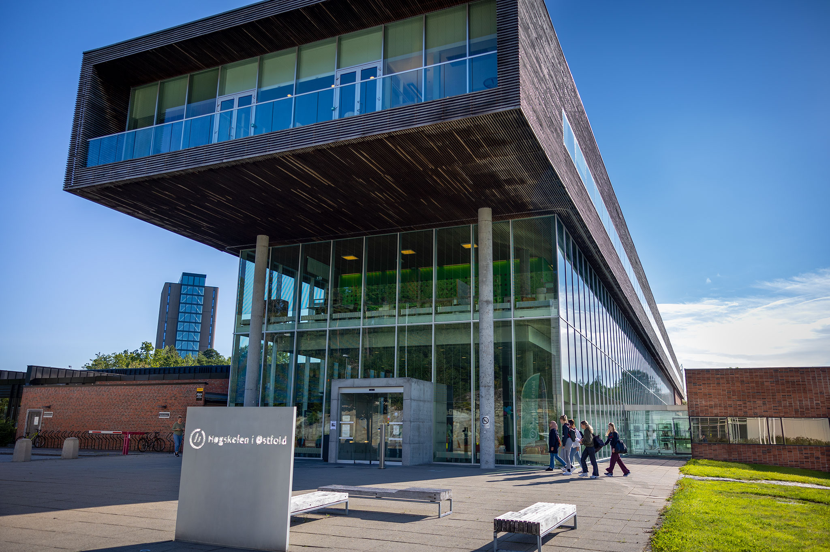
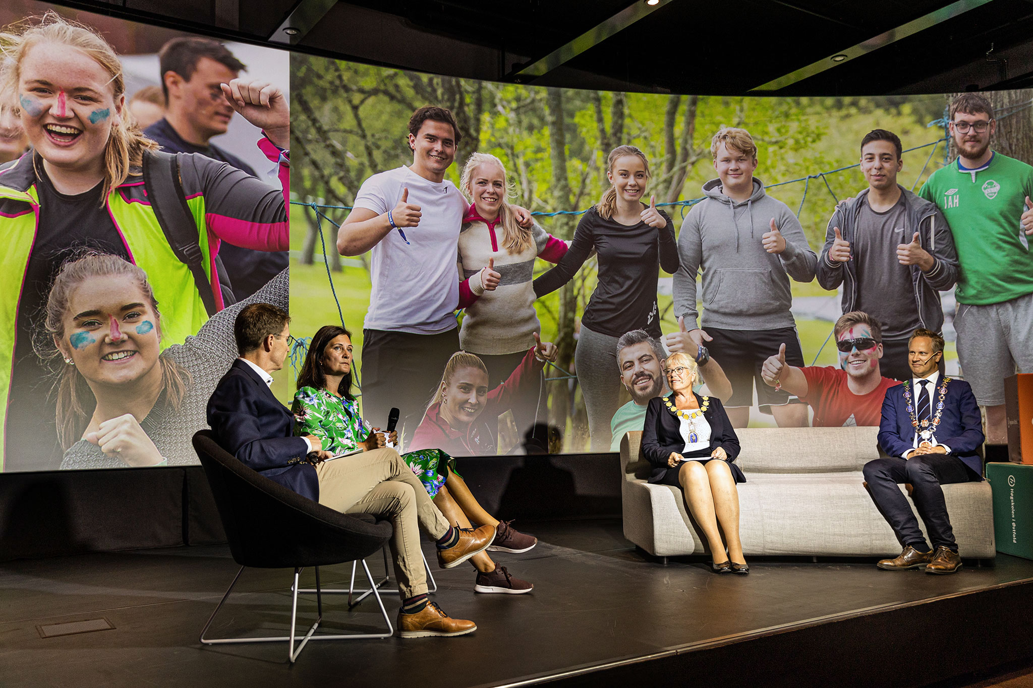
Oppsummering
De aller fleste studentene finner nødvendig informasjon på høgskolens nettsider, men som tidligere er det litt færre som finner informasjon om Fadderuken.
Studentene er jevnt over godt tilfreds med de praktiske forholdene / aspektene rundt studiestart og ligger i all hovedsak på samme skår som i 2021.
Fortsatt høy grad av tilfredshet med faglig og sosialt opplegg ved studieprogrammene første uke, tross liten nedgang på enkelte variabler fra 2021. Betydelig flere som har blitt kjent med andre studenter på studieprogrammet i 2022 sammenlignet med 2021 (fra 3,4 til 3,9).
Åpningsseremonien oppnådde dårligste skår siden evalueringsstart 2019 med 3,7.
Tilnærmet lik grad av gjennomføring på studieprogrammene knyttet til aktiviteter med et faglig tilsnitt. Økt gjennomføringsgrad av aktiviteter med et sosialt tilsnitt og øvelser for å bli bedre kjent (fra 3,2 til 3,6). Omkring halvparten av studentene deltok på Torget og benyttet seg av tilbud om gratis frokost en eller flere av dagene.
Betydelig nedgang i skår på generell tilfredshet (Jeg opplever alt i alt å ha blitt tatt godt i mot som ny student ved HiØ) med en nedgang fra 4,4 i 2021 til 3,8 i 2022.
Betydelig flere (over 1000 deltakere på Zoom) studenter deltok på introduksjonsdagen i år. Jevnt over litt lavere skår enn piloten i 2021, men deltakerne hadde i stor grad utbytte av webinaret og ville ha anbefalt det til andre.
Flere studenter deltok i fadderopplegg i år. De vurderer selv at fadderuken er viktig for å bli kjent med HiØ og medstudenter

